Slide 1
Etude de faisabilité des services et plateformes de type "Data Cube"
Projet EO4DroughtMonitoring
Fonds Pacifique 2022
Jeudi 26 Octobre 2022

Slide 2

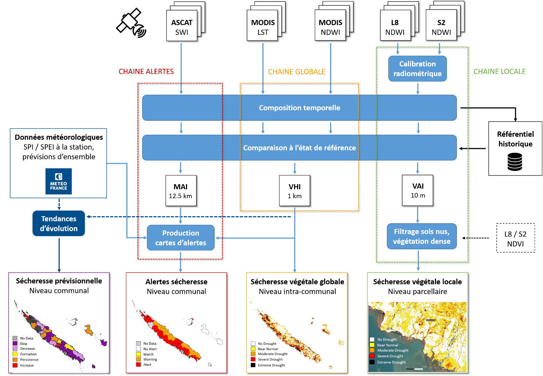
Remise en contexte
Adaptations pour la mise en œuvre opérationnelle et la régionalisation (V_FP)
Chaines de production de l’indicateur sécheresse sur la Nouvelle-Calédonie (V_SCO)
Gestion projet
Faisabilité DataCube
Correction Landsat-7
Environnement codes
Phase 0
Etudes préalables
Phase 1
Nouvelle-Calédonie
Phase 2
Territoires du Pacifique
Phase 3
Orchestration
Phase 4
Restitution finale
Mode "continu"
Mode "historique"

Slide 3
Objectif faisabilité DataCube
Finalité : s’affranchir des étapes de stockage, téléchargement et prétraitements en vue de la mise en œuvre opérationnelle
Pour cela : étudier la faisabilité d’intégration dans chaine EO4DM
Recenser les plateformes spécialisées en données satellitaires
Evaluer selon plusieurs critères
Recommander selon apports et adaptations à faire dans la chaine

Slide 4




Services/plateformes étudiés
Google Earth Engine
Euro Data Cube / Sentinel-Hub
Data-Terra
Digital Earth Pacific
Autres : Earth Explorer USGS, Sci Hub Copernicus, AppEEARS USGS, THEIA

Slide 5

Critères d’évaluation
Décommissionnement Aqua et Terra (MODIS) :
Octobre 2022 (terra)
Eté 2023 (aqua)
Catalogue :
Capteurs satellites disponibles
Niveaux de prétraitements
Délai de mise à dispo
Fonctionnalités :
Possibilité d’opérer certains traitements en ligne
Interfaces de programmation
Capacité de stockage et Import/Export
Coûts éventuels
Autres :
Communauté
Ergonomie
Etc.

Slide 6
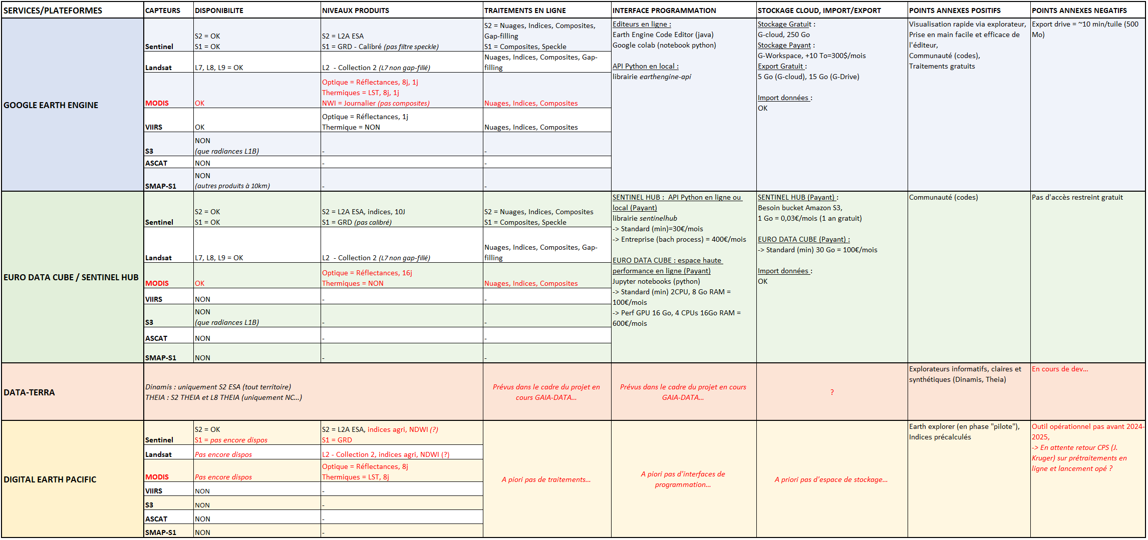
Synthèse
Catalogue, Fonctionnalités, Interfaces, Communauté

Slide 7
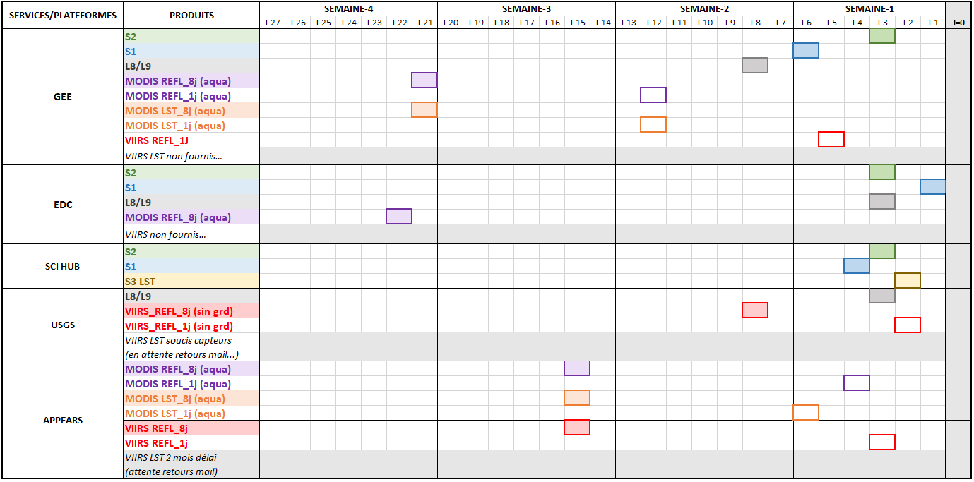
Délai de mise à disposition
GEE
DATA CUBES
SCI HUB
CLASSIQUES

Slide 8
Adaptations pour intégration dans chaine
Chaines de production de l’indicateur sécheresse sur la Nouvelle-Calédonie (V_SCO)
Intégration possible en mode continu
Prérequis : calibration radiométrique
Proposition de procédure
En ligne :
Calcul d’indices
Filtres qualité (nuages, autres)
Composition temporelle décade
Téléchargement indices en continu
En local :
Calcul indicateurs sécheresse
Composition temporelle mois
VIIRS +
S3

